Slide 1
SINDROME DE MUERTE SUBITA EN EL LACTANTE
DR. ADRIAN NICOLAS PAREDES FLORES
MEDICO PEDIATRA
COLEGIO DE PEDIATRIA DEL ESTADO DE MEXICO

Slide 2
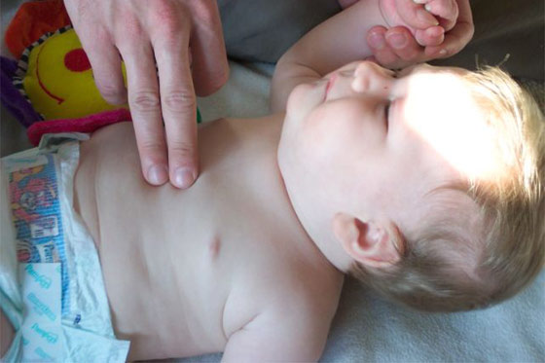
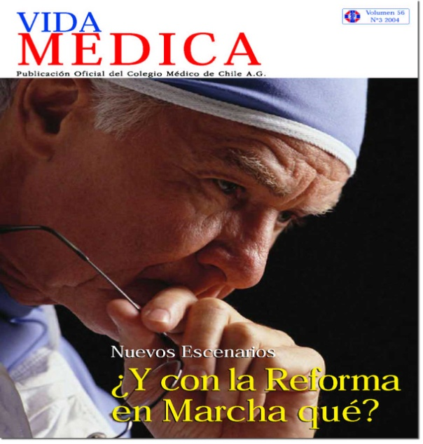
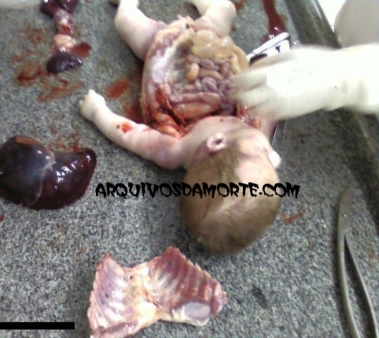
Definición
El SMSL o síndrome de muerte súbita se define clínicamente como la muerte repentina e inesperada por su historia de un lactante aparentemente sano en la cual los estudios post-mortem no demuestran una causa de la misma.
¿POR QUE ?
Pediatrics. 2004; 114(1): 234

Slide 3
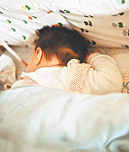
Definición
En los países desarrollados es la causa más frecuente de mortalidad infantil entre los 30 días y los 12 meses de edad.

Slide 4
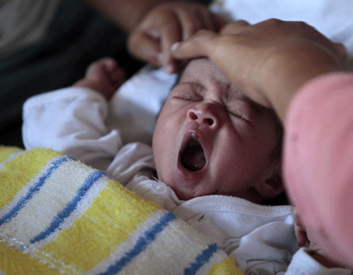
Epidemiología
El SMSL es más común entre los 2 y 5 meses de edad. Alrededor del 80 % de las muertes ocurre entre el primer y sexto mes. Entre los 6 y 12 meses ocurre el 15 % de las muertes y luego del primer año de vida del niño tan solo el 5 % de ellas. En la década del 80 la incidencia del SMSL era de 2 de cada 1,000 recién nacidos vivos. Alrededor del 60 % son varones y un 40 % mujeres.

Slide 5
Epidemiología SMSL
1° a 6° mes
80%
Muertes
6 a 12 meses
15%
Muertes
> 1 año
5%
Muertes

Slide 6
Epidemiología SMSL

Slide 7
Etiología
El síndrome de muerte súbita, a pesar de las investigaciones realizadas en los últimos 20 años, aún no tiene respuesta, es una de las enfermedades más desconocidas de nuestros días. Se considera el SMSL como un proceso causado por varios factores, incidiendo en un lactante aparentemente sano, que altera su respiración y conduce a su muerte inesperada mientras duerme.

Slide 8
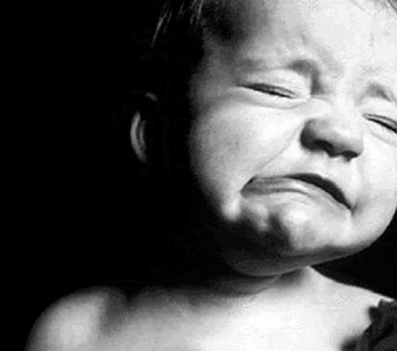
En la actualidad se pueden reducir los riesgos, pero se desconoce los mecanismos que llevan a la muerte. Mientras que la mortalidad infantil ha disminuido sustancialmente en los países desarrollados, el SMSL ha aumentado en importancia

Slide 9
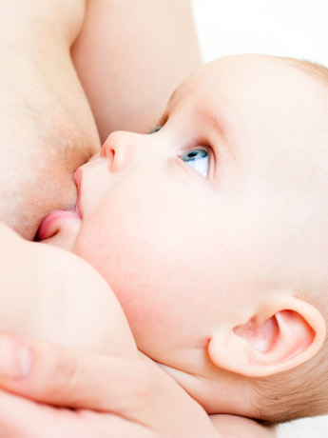
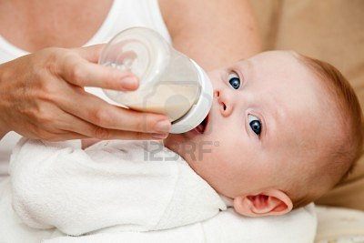
Alrededor del 60 % de los niños fallecidos por el SMSL cursan infecciones respiratorias banales, las cuales no justifican la muerte. El SMSL ocurre tanto en niños alimentados con leche materna exclusiva como en aquellos alimentados con leches de vaca modificada o pura.

Slide 10
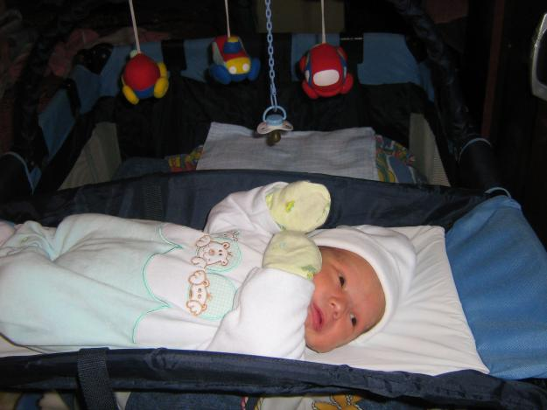
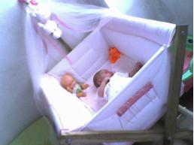
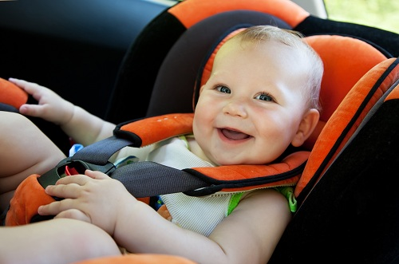
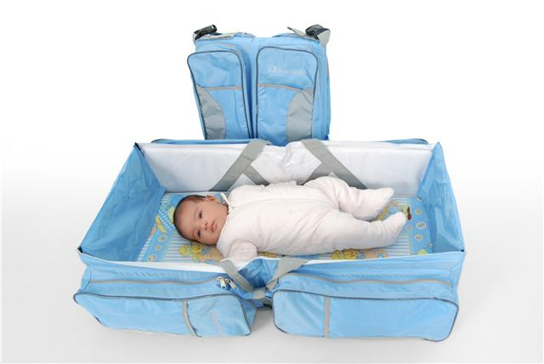
La muerte ocurre en cualquier lugar donde duerma el niño: cuna, catre, silla para el automóvil, etc. El SMSL no es contagioso. No existen signos de alarma que puedan predecir el SMSL.

Slide 11
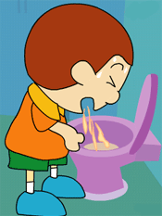
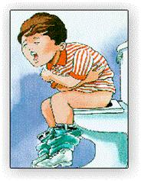
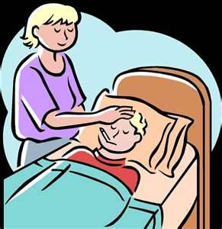
Sintomatología
No existe una sintomatología o signología que nos indique cuando un niño va a sufrir una muerte súbita, por tal motivo solo comentaremos los factores que pueden tener o representar un riesgo para el bebé.
Debe de dedicarse especial atención a 3 grupos de lactantes:

Slide 12
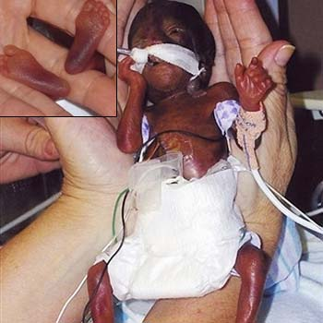
PREMATUROS: Algunos prematuros que presentan apneas o pausas prolongadas sin respirar y a algunos prematuros con displasia bronco pulmonar.

Slide 13
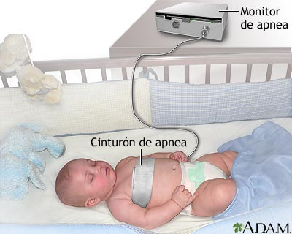
LACTANTES: Lactantes que presentan una apnea de causa desconocida o un Episodio Aparentemente Letal (sensación de falta de respiración, cambios de coloración, piel morada o pálida, pérdida de tono muscular o fuerza, con aspecto de muerte inminente y que se recupera después de una reanimación vigorosa).

Slide 14
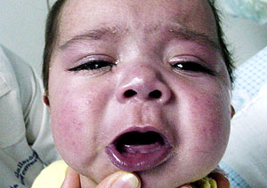
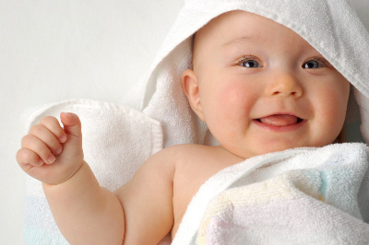
Lactantes
Posteriormente estos niños presentan signos físicos normales. No obstante es fundamental aclarar las circunstancias del episodio y matizar sus características, ya que las posibilidades de reincidencia son muy altas.

Slide 15
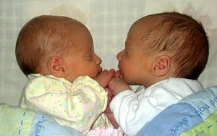
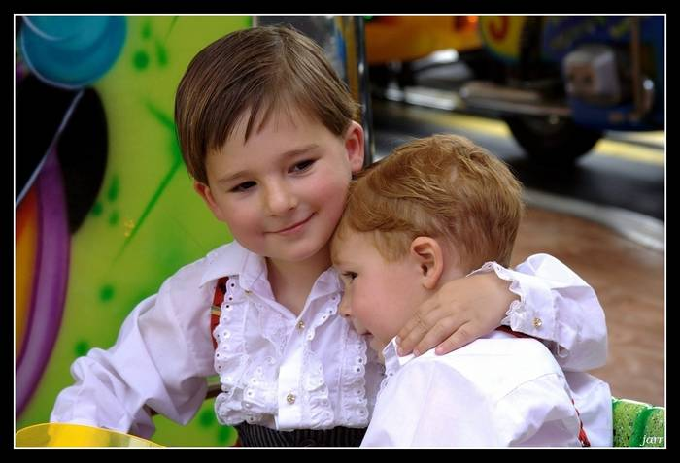
HERMANOS: posteriores o gemelos de una víctima del SMSL, por las posibilidades de reincidencia que existe. También es recomendable que se ponga atención a los siguientes factores, que son indicadores de riesgo de SMSL y los datos más comunes observados en la mayoría de los lactantes son los siguientes:

Slide 16
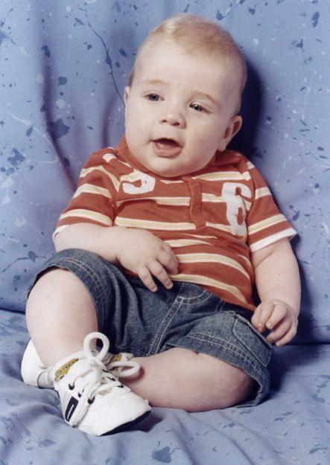
EDAD: Poco común antes del mes y después de los 6 meses. Máxima incidencia entre los 2 y 4 meses. Esporádico desde los 6 a los 12 meses. Excepcional después del año.

Slide 17
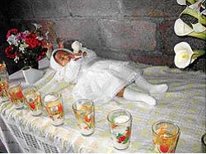
SEXO: Mayor frecuencia en varones que en mujeres en una proporción de 3X2.

Slide 18
ENFERMEDADES: Historia de infección respiratoria leve o síntomas gastrointestinales la semana previa.

Slide 19
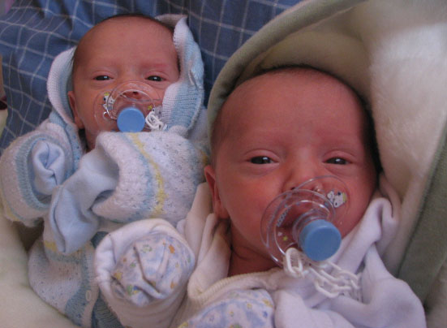
REINCIDENCIA: Hermanos siguientes 2,1% (10 veces más). Hermanos gemelos 4,2% (20 veces más).

Slide 20
TIPO DE LACTANCIA: Más frecuente cuando reciben lactancia artificial.

Slide 21
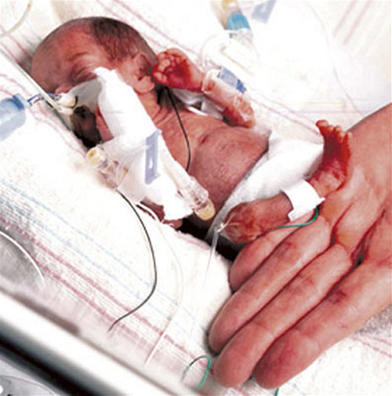
FACTORES ASOCIADOS AL NIÑO:
Más frecuente en pretérminos pequeños, o con displasia broncopulmonar, neonatos con anoxia neonatal. Test de Apgar bajo, menor respuesta a estímulos, mayor frecuencia de ingresos hospitalarios, lactantes con problema de reflujo gastro esofágico y/o con dificultad al tomar alimento.

Slide 22
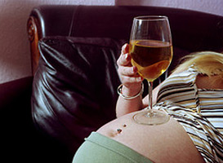
FACTORES ASOCIADOS A LA MADRE:
Madres multíparas con intervalos cortos entre embarazos, solteras, madres jóvenes, historia de abortos previos, anemias durante el embarazo, adicción al tabaco, alcohol o drogas (opiáceos o cocaína), falta de cuidados-controles pre y postnatales.

Slide 23
FACTORES ASOCIADOS A LA MADRE:
Exposición del bebé al humo de tabaco. Los bebés que mueren por SMSL tienden a tener concentraciones de nicotina y cotinina (un marcador biológico de la exposición al humo de tabaco) en sus pulmones mayores que los bebés que mueren por otras causas..
NICOTINA
COTININA
Mayor incidencia SMSL

Slide 24
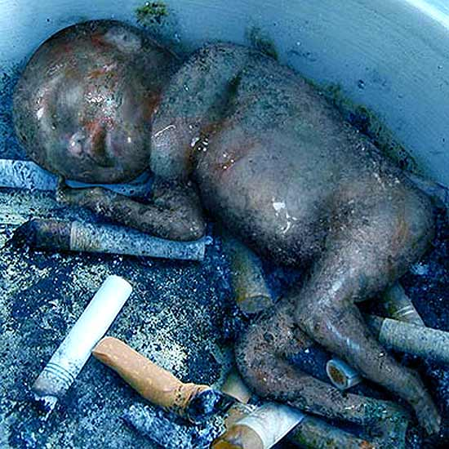
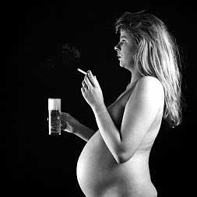
FACTORES ASOCIADOS A LA MADRE:
Los bebés que son fumadores pasivos tienen un alto riesgo de SMSL. Los padres que fuman pueden reducir significativamente el riesgo de que sus bebés padezcan el SMSL ya sea abandonando la adicción al tabaco o fumar solamente fuera de la casa, para dejarla completamente libre de humo

Slide 25
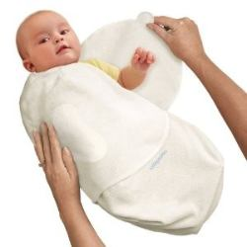
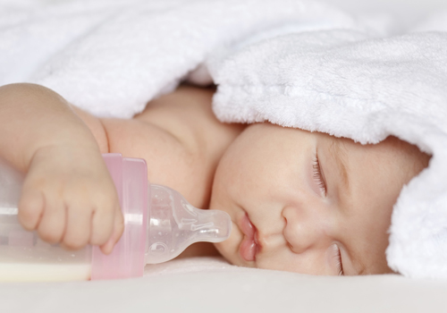
FACTORES AMBIENTALES:
Mayor predominio en áreas urbanas en los meses fríos y durante el sueño (entre las 00.h y las 9h) y en bebés que duermen boca abajo.

Slide 26
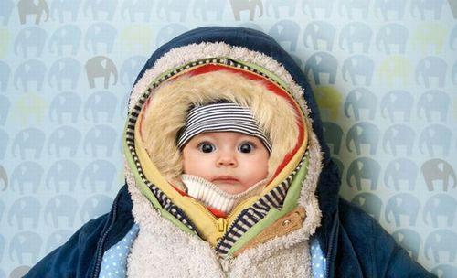
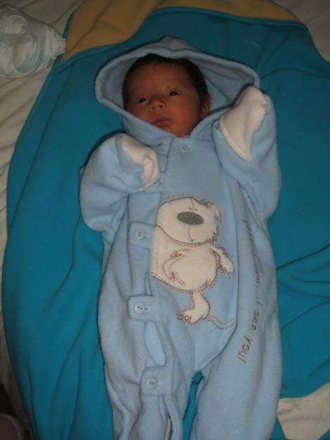
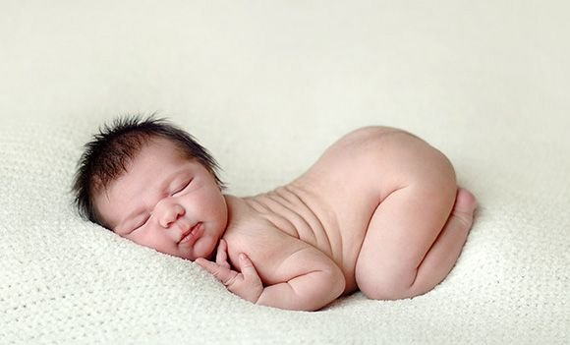
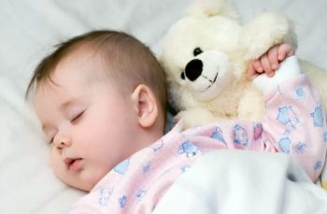
FACTORES AMBIENTALES:
Temperatura demasiado elevada en la habitación.
Exceso de ropa de cama, exceso de ropa, colchón demasiado blando (donde se puede hundir el rostro del bebé) y peluches.

Slide 27
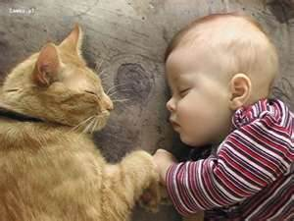
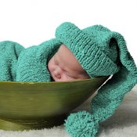
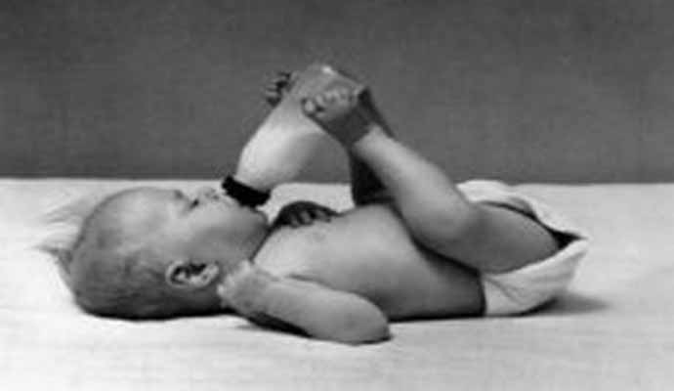
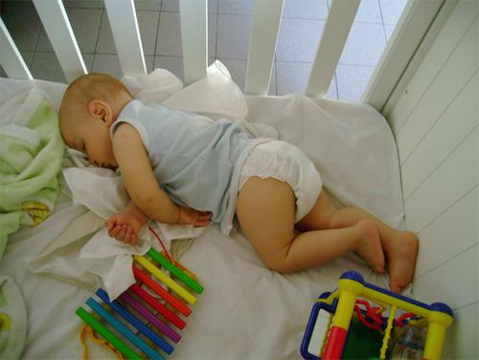
Factores ambientales

Slide 28
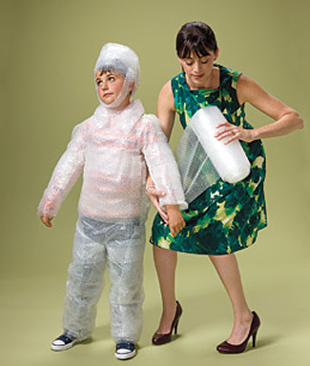
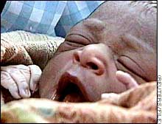
Factores Ambientales (Stress térmico)
Se demostró que las madres fumadoras y aquellas que tienen hijos cuyos pesos de nacimiento son menores que el promedio tienden a sobreabrigar a sus bebés.
Fleming PJ, Howell T, Wigfield R, Clements M, Lucas J. The effects of thermal care, maternal smoking and breastfeeding on respiratory illness in infants. Pediatric Pulmonology 1994; 18:391.

Slide 29
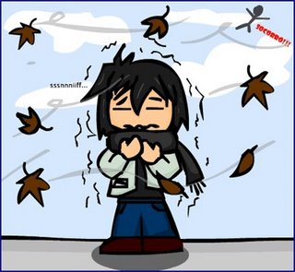
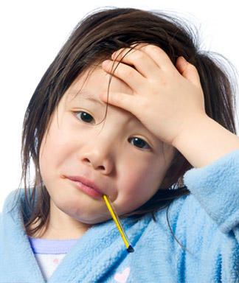
Alteración del balance térmico
El balance térmico de éstos mismos está determinado por la relación entre la producción y la pérdida de calor.

Slide 30
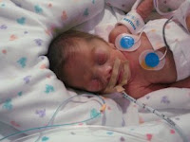
Estrés térmico
Los bebés de bajo peso para su edad gestacional tienen disminución del tejido adiposo y aumento del metabolismo basal por unidad de superficie corporal.

Slide 31
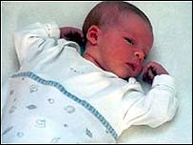
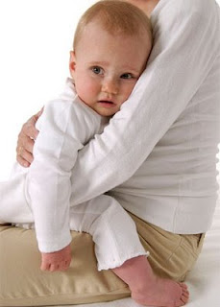
Estrés térmico
Cuando llegan a la edad de 3 o 4 meses su metabolismo basal está aumentado en un 50% con respecto al nacimiento.
AUMENTO DEL METBOLISMO EN UN 50%
Azaz Y, Fleming PJ, Levine M, McCabe R and Stewart A. The relationship between environmental temperature, metabolic rate, sleep state and evaporative water loss in infants from birth to three months. Pediat. Res: 1992; 32-417-423.

Slide 32
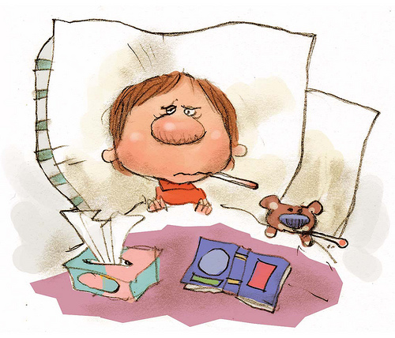
Este aumento les dificulta la pérdida de calor cuando están hipertérmicos debido a una infección respiratoria.

Slide 33
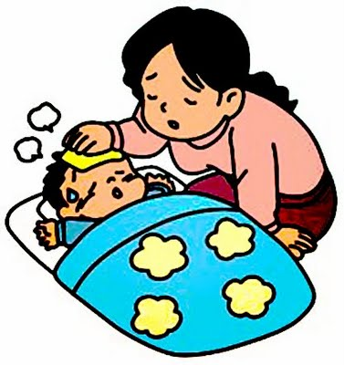
Quizás sea más sensato pensar que la sumatoria de estas situaciones es la que lleva al sobrecalentamiento y muerte de un bebé.
Se sabe que la hipertermia aumenta el riesgo de apneas, tanto en el prematuro como en el lactante
Fleming PJ, Howell T, Clements M and Lucas J. Thermal balance and metabolic rate during upper respiratory tract infection in infants. Arch Dis Child 1994; 1970: 187-191

Slide 34
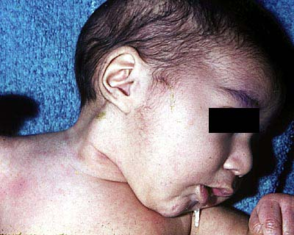
ANTECEDENTES DE APNEA O EAL (Episodio Aparentemente Letal):
Ante un EAL, es importante que los padres estén atentos al lugar y circunstancias de la crisis, relación con el sueño y la toma de alimento, sensorio, color de la piel (morada o pálida), tono, postura o movimientos anormales, duración de la crisis y tipo de reanimación requerida.

Slide 35
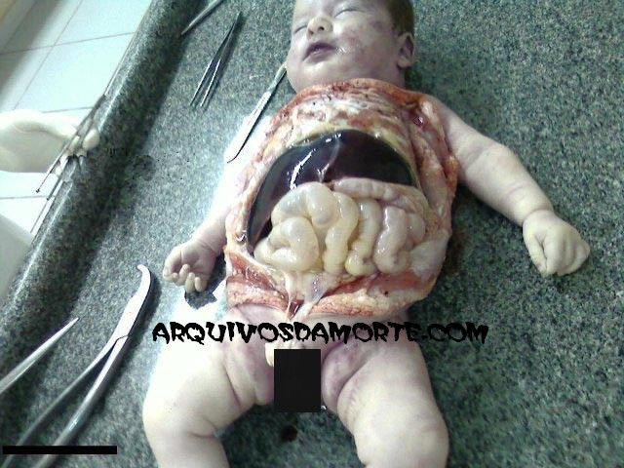
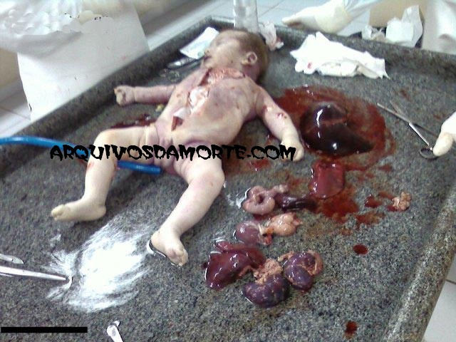
Diagnóstico
Se debe realizar un detallado estudio post-mortem por un médico forense o un pediatra patólogo. Se debe también revisar cuidadosamente la historia del niño. En algunos centros realizan investigaciones de los eventos de la escena de la muerte. Cuando todas las causas de muerte infantil son eliminadas, entonces se realiza el diagnóstico del SMSL por exclusión.

Slide 36
Recomendaciones
COLOCAR AL NIÑO EN POSICIÓN SUPINA (BOCA ARRIBA. Los niños sanos protegen su vía aérea mientras están boca arriba. No tienen mayor riesgo de aspiración debido a que sus mecanismos de deglución y despertar están intactos. Así mismo la posición supina no incrementa los episodios de apnea o cianosis.

Slide 37
FACTORES AMBIENTALES (Back to sleep (1994) ➔Back is Best(2006) American Academy of pediatrics

Slide 38
Recomendaciones
MANTENER AL NIÑO ALEJADO DE ATMOSFERAS CONTAMINADAS: Los niños deberán permanecer alejados de lugares contaminados con humo de tabaco durante la gestación y después del nacimiento. Ya que si la madre fuma durante el embarazo y durante el primer año de vida del bebé el riesgo del SMSL se incrementa en 4.09 veces. Si ambos padres fuman, el riesgo se incrementa en 2.41 veces más.

Slide 39
Recomendaciones
NUNCA DEBERÁ DE QUEDAR CUBIERTO CON LA ROPA DE CAMA MIENTRAS DUERME: Los estudios demuestran que entre 16 y 22 % de los niños fallecidos de SMSL tienen su cabeza cubierta por la ropa de cama. En estudios se ha demostrado que la cabeza cubierta por la ropa de cama ocasionaba 21.58 veces más hechos de muerte en los bebés.

Slide 40
Consideraciones finales
El síndrome de muerte súbita, a pesar de las investigaciones realizadas en los últimos 20 años, aún no tiene respuesta.
Se considera el SMSL como un proceso causado por varios factores, incidiendo en un lactante aparentemente sano, que altera su respiración y conduce a su muerte inesperada mientras duerme.
Como realmente no sabemos en que bebé puediese ocurrir el proceso, se sugiere seguir las recomendaciones ya mencionadas en un esfuerzo por evitar tan trágico desenlace.

Slide 41
Gracias por su atención
DR ADRIAN NICOLAS PAREDES FLORES
Médico Pediatra adriannicolas.paredesflores@yahoo.com.mx

